Slide 1

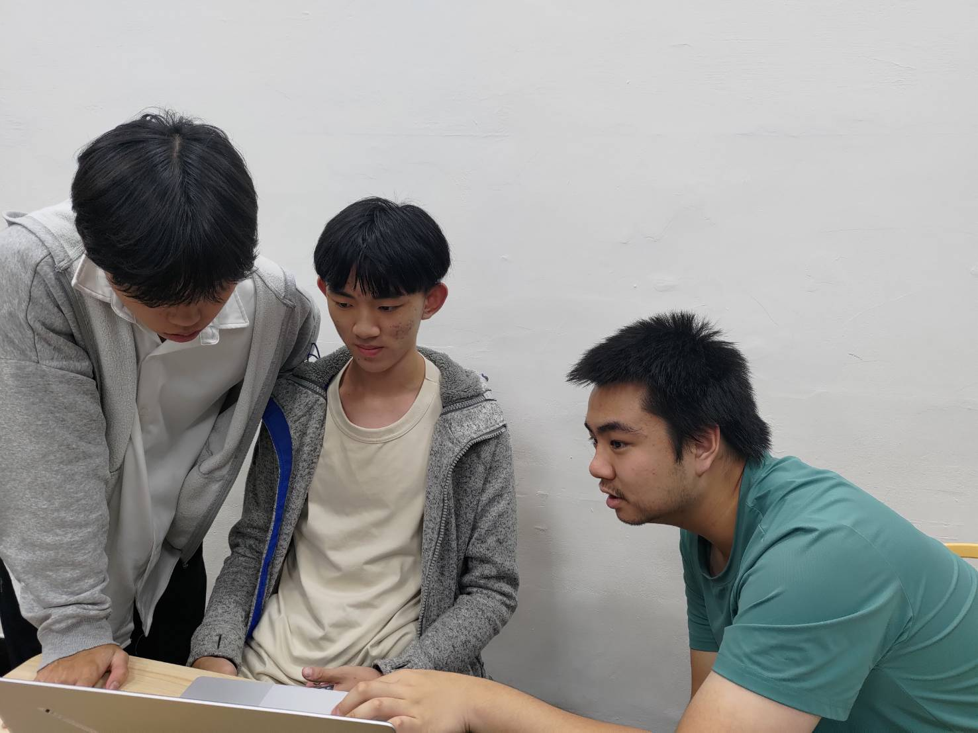
C語言練習心得報告
讀書會組員：09唐睿祥、35俞煥睿、36吳劉軒
討論時間：2024/11/1
地點：二教203

Slide 2
GitHub程式連結
https://github.com/Kevinkiller1024/NTUT_113-1_CLanguageProgrammingHomework_1107.git

Slide 3
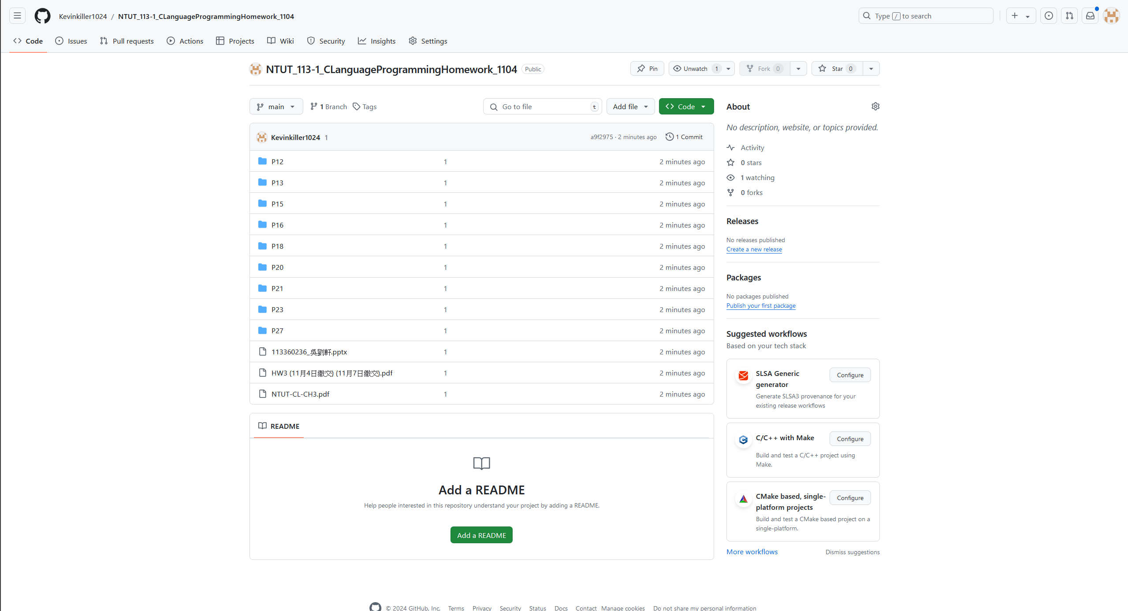
GitHub截圖

Slide 4
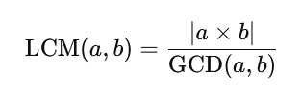
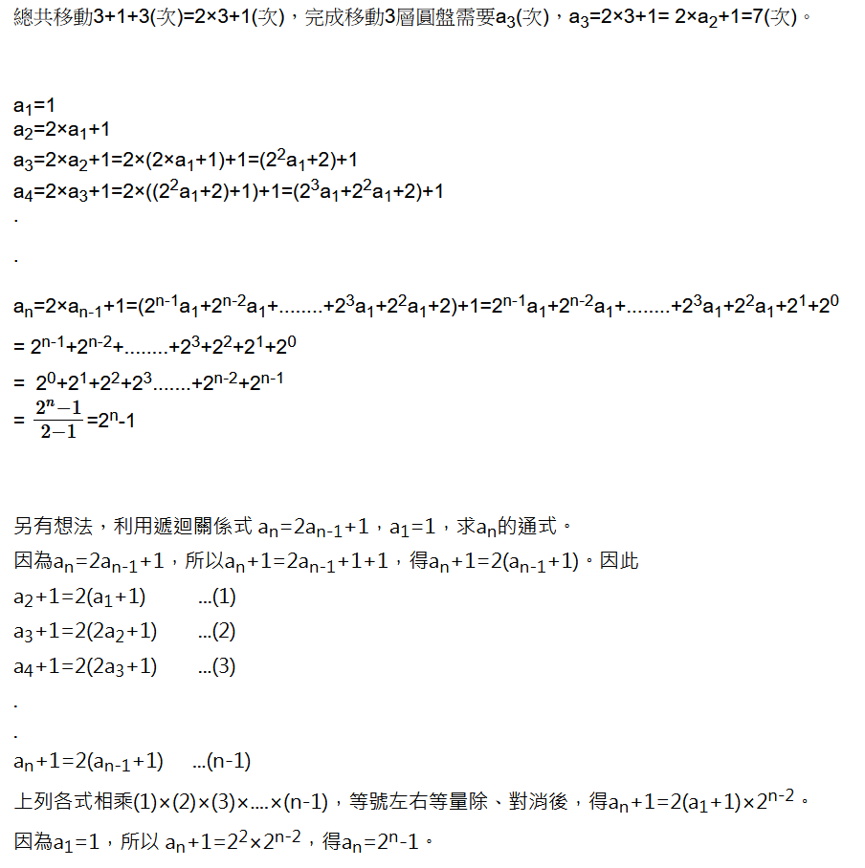
心得
這次的作業我覺得有一點點難，尤其是5.36，先講5.28，我自己是使用ascii碼來做的，就是判斷輸入的字在0x41到0x5A之間的就是大寫，要轉化成小寫就把他加上0x20，反過來就是減掉，除此之外我只能想到用if或switch來做了。
5.29的最小公倍數花了我一點時間，但是我還記得跟他類似的最大公因數的程式，但一直連結不再一起，後來問GPT才知道
最小公倍數 = 兩數相乘 / 最大公因數，這才解開我的問題。
5.34就要開始用遞迴了。
5.35的費氏數列它好像有規定說不能用遞迴，雖然我覺得用遞迴要把他一項一項的列出來比較難，但是可以很快知道該項的結果，可是題目說不能用，而且還是要一項一項列出來，所以我最後用了for迴圈做。
5.36的河內塔在高中階段只是有玩過，還沒有寫過程式去解決它，也只知道要使用遞迴來解而已，接著上網查到了程式，但我不知道他的運作原理，後來把程式丟給GPT請他講解給我看，我才明白它的原理，還有原來河內塔是有公式的，也才知道河內塔原本是一個數學問題。

Slide 5
